Slide 1

Avantages de Proxmox par rapport à Hyper-V
Proxmox et Hyper-V sont deux solutions de virtualisation populaires, chacune offrant ses propres avantages. Proxmox est une plateforme de virtualisation open source basée sur Linux, tandis qu'Hyper-V est une solution propriétaire de Microsoft pour Windows. Examinons plus en détail les avantages de Proxmox par rapport à Hyper-V.
by LOIC GERBELOT-BARILLON
LG

Slide 2
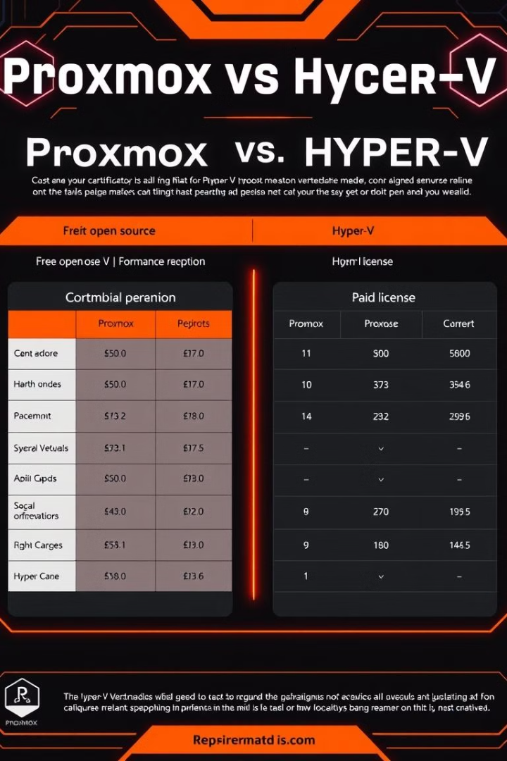
Coût et Licence
Proxmox
Hyper-V
Proxmox est une solution open source, ce qui signifie qu'elle est gratuite. Vous n'avez pas à payer de licence pour utiliser Proxmox.
Hyper-V est un produit Microsoft propriétaire, ce qui signifie que vous devez payer une licence pour l'utiliser. Le coût de la licence peut varier en fonction de la version de Windows et des fonctionnalités incluses.

Slide 3
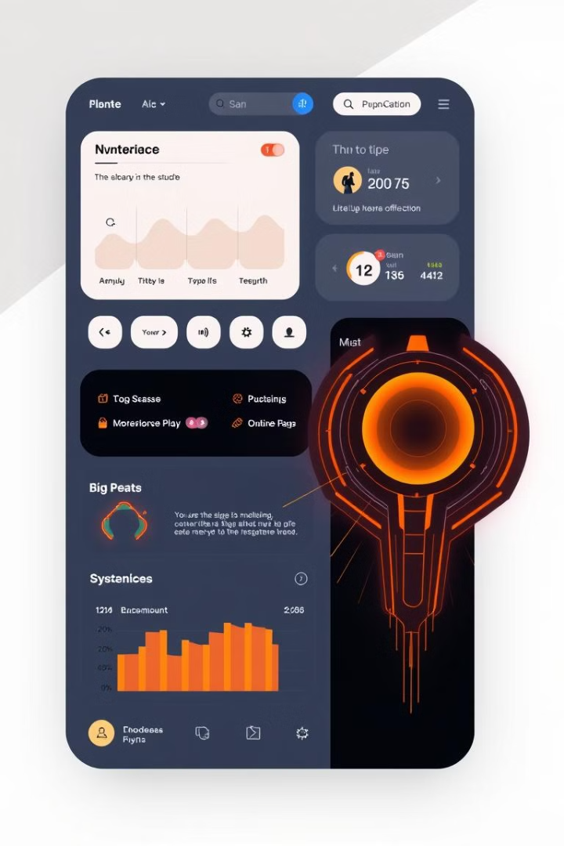



Facilité d'installation et de configuration
Installation
L'installation de Proxmox est simple et directe.
Configuration
La configuration de Proxmox est également facile, grâce à son interface web intuitive.
Gestion
La gestion des machines virtuelles dans Proxmox est intuitive et accessible.

Slide 4
Gestion des machines virtuelles
Proxmox
Hyper-V
Proxmox offre une gestion flexible des machines virtuelles. Vous pouvez créer, modifier et supprimer des machines virtuelles, ainsi que gérer leurs ressources. Proxmox offre également un large éventail d'options de stockage et de réseautage, ce qui vous permet de personnaliser votre environnement de virtualisation.
Hyper-V est également capable de gérer des machines virtuelles, mais il offre moins de flexibilité. Par exemple, les options de stockage et de réseautage sont plus limitées.

Slide 5

Haute disponibilité et tolérance aux pannes
1
Redondance
2
Clustering
Proxmox prend en charge la redondance, ce qui permet de maintenir les services en fonctionnement même si un serveur tombe en panne.
Proxmox offre des fonctionnalités de clustering, ce qui permet de regrouper plusieurs serveurs pour une plus grande disponibilité et une meilleure tolérance aux pannes.
3
Résilience
Proxmox est une solution robuste et fiable, conçue pour résister aux pannes et aux interruptions de service.

Slide 6

Sécurité et isolation des environnements
Fonctionnalité
Proxmox
Hyper-V
Isolation des environnements
Oui
Oui
Contrôle d'accès
Avancé
Standard
Sécurité intégrée
Oui
Oui

Slide 7

Évolutivité et passage à l'échelle
Petite entreprise
Proxmox peut gérer efficacement un petit nombre de machines virtuelles.
Cloud
Proxmox peut être utilisé pour créer des environnements cloud privés.
1
2
3
Grande entreprise
Proxmox peut être déployé à l'échelle pour gérer des milliers de machines virtuelles.

Slide 8
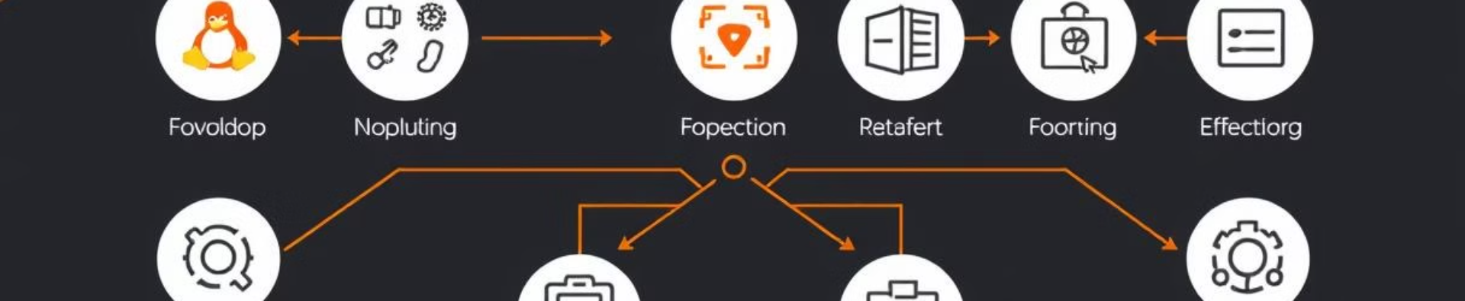




Intégration avec d'autres outils
Surveillance
Sauvegarde
Automatisation
Cloud
Proxmox s'intègre facilement à des outils de surveillance populaires tels que Nagios et Zabbix.
Proxmox prend en charge les sauvegardes et les restaurations de machines virtuelles.
Proxmox peut être automatisé via des scripts et des API.
Proxmox peut être intégré à des plateformes cloud populaires telles qu'AWS et Azure.

Slide 9

Communauté et support
1
Communauté active
2
Documentation complète
Proxmox bénéficie d'une communauté active de développeurs et d'utilisateurs.
La documentation de Proxmox est complète et facile à comprendre.
3
Support technique
Proxmox propose un support technique payant pour les utilisateurs professionnels.

Slide 10
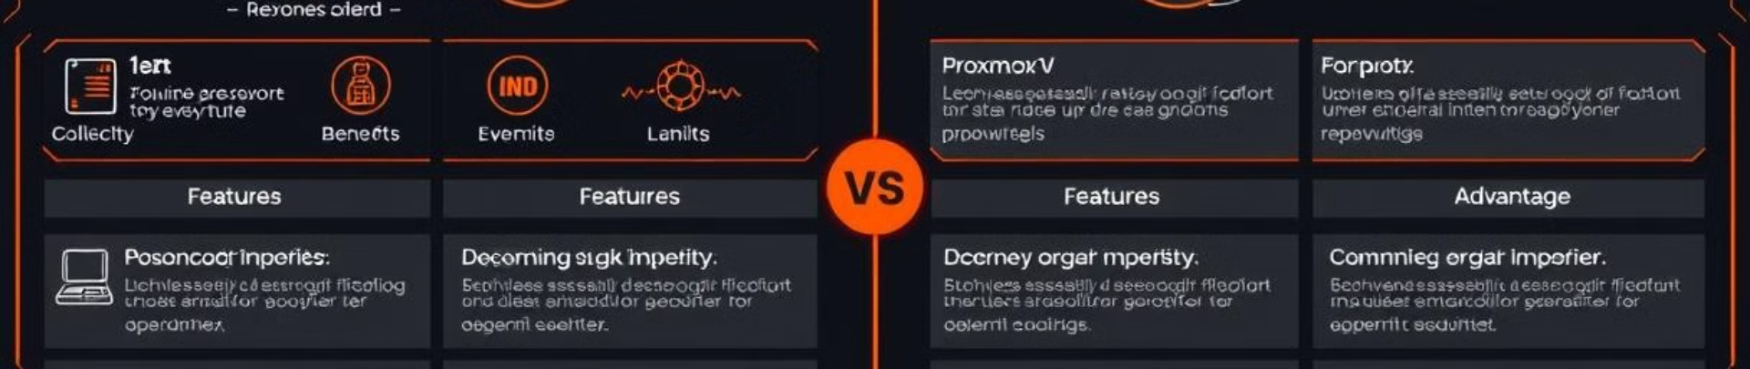
Conclusion
Proxmox est une solution de virtualisation open source qui offre de nombreux avantages par rapport à Hyper-V, notamment un coût inférieur, une installation et une configuration plus faciles, une gestion plus flexible, une meilleure haute disponibilité, une sécurité accrue, une évolutivité améliorée et une intégration étendue. La communauté active de Proxmox et sa documentation complète contribuent à faciliter son adoption et son utilisation. Si vous recherchez une solution de virtualisation puissante, fiable et abordable, Proxmox est un excellent choix.

